Slide 1
Информационно – исследовательский проект
МБОУ СОШ № 8 с углубленным изучением отдельных предметов
имени Героя Советского Союза А.И. Маркова
г. Чехова Московской области
Кристаллы вокруг нас
Ярой альпийской зимой лед превращается в камень.
Солнце не в силах затем камень такой растопить.
Клавдиан 390 г.

Slide 2
Участницы проекта:
Другова Ольга,
Кочетова Софья

Slide 3
Актуальность и выбор темы исследования определены следующими факторами:
выращивание кристаллов по истине увлекательное занятие и, пожалуй, самое простое, доступное и недорогое для большинства начинающих химиков, максимально безопасное с точки зрения техники безопасности, что немаловажно для тех, кто проводит эксперименты дома;
тщательная подготовка и выполнение оттачивают навыки в умении аккуратно обращаться с веществами и правильно организовывать план своей работы;
кристаллы играли и играют до сих пор немаловажную роль в жизни человека. Они сыграли важную роль во многих технических новинках XX века, поэтому эта тема актуальна для современного человека.

Slide 4
Цель нашего исследования: познакомится с разнообразием кристаллов, вырастить кристаллы разнообразных веществ из растворов и сравнить их свойства, определить условия для выращивания кристаллов.
Основные задачи исследования и способы решения:
изучение материала по выращиванию кристалла;
наблюдение за образованием кристалла;
описание наблюдений.

Slide 5
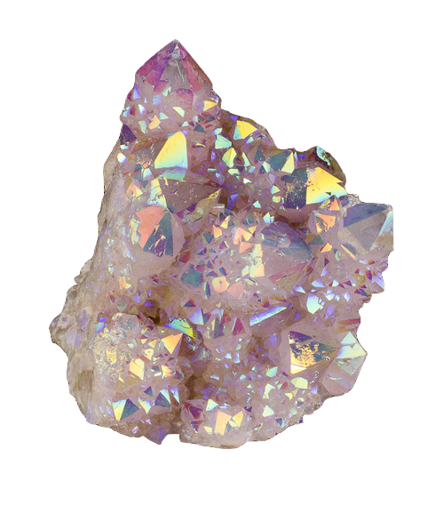
Гипотеза: кристаллы - основа жизни на земле, понятия «кристалл» и «жизнь» - не взаимоисключающие; символ неживой природы кристалл – живой! Кристаллы можно вырастить. кристаллы соли могут появляться при создании определенных условий, значит, если изменить условия кристаллизации, то можно получать кристаллы различной формы и цвета.

Slide 6
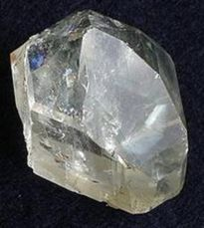
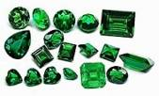
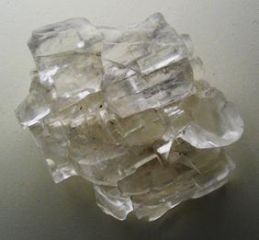
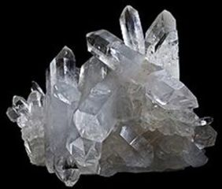
Виды кристаллов
кристаллы
монокристаллы
поликристаллы
топаз
изумруд
каменная соль
кварц

Slide 7
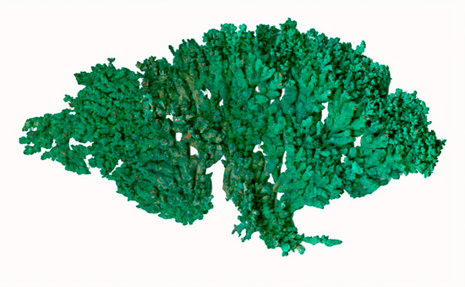
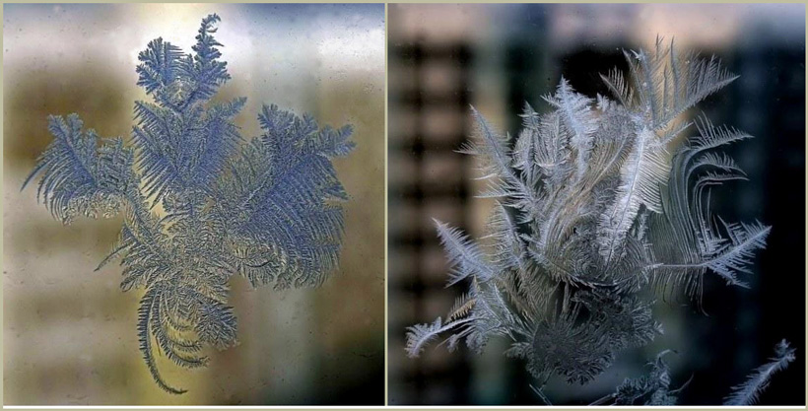
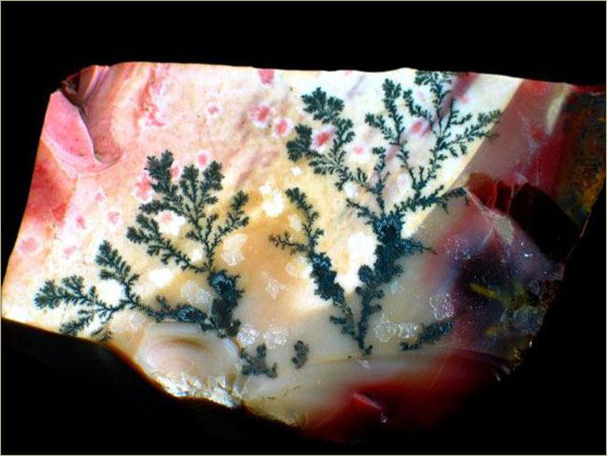
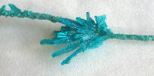
Дендриты - это расщеплённые кристаллы
дендрит самородной меди
ветвистые дендриты льда на стекле
дендриты окислов марганца в трещине яшмы
дендрит медного купороса

Slide 8
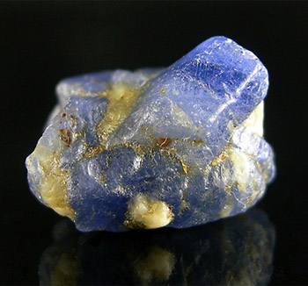
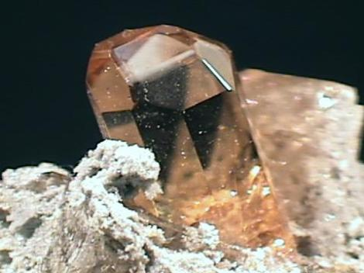
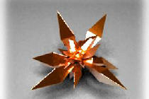
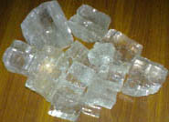
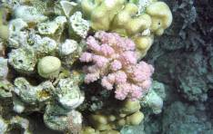
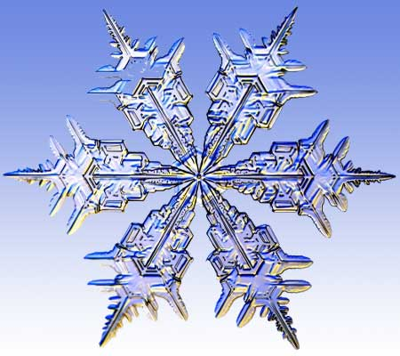
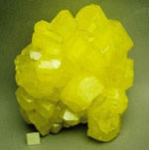
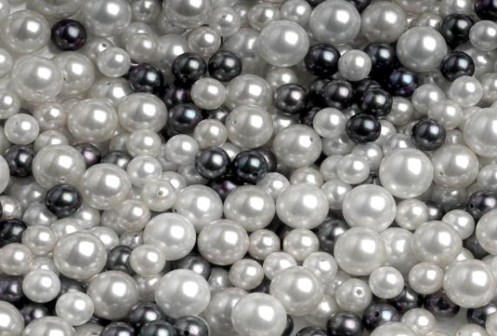
кристаллы
природные
искусственные
топаз
кристаллы меди
кристаллы поваренной соли
сапфир
кристаллы серы
искусственный
жемчуг
кораллы
кристалл льда

Slide 9
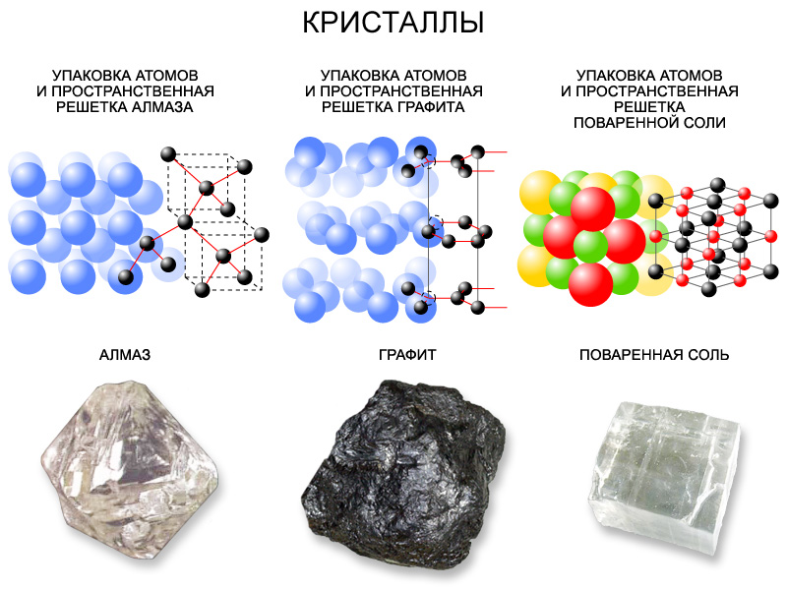

Slide 10
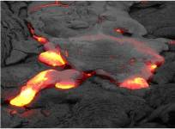
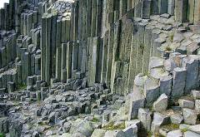
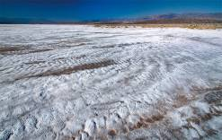
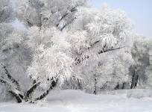
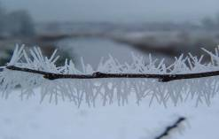
Способы выращивания кристаллов
Охлаждение насыщенного горячего раствора или расплава
Постепенное удаление воды из насыщенного раствора
Конденсация паров

Slide 11
Практическая часть
1.Чтобы вырастить кристаллы в домашней лаборатории, мы применили методику испарении насыщенного раствора открытым способом .
2.Для выращивания кристаллов были взяты следующие вещества: поваренная соль, медный купорос, сахар.
3. Мы выяснили, что для выращивания кристаллов подходят все предложенные вещества. Поваренная соль образует больше поликристаллов, медный купорос дает крупные кристаллы, и его лучше использовать для получения одиночных кристаллов, а кристаллы сахара росли очень медленно и оказались очень хрупкими.

Slide 12
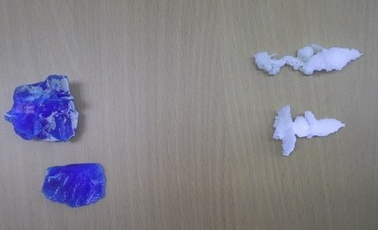
Полученные кристаллы
кристаллы сахара
кристаллы поваренной соли
Кристаллы медног о купороса

Slide 13
Результаты опытов
Проведя данную исследовательскую работу, можно утверждать, что выдвинутая гипотеза, подтвердилась. На основании проведенных опытов мы сделали следующие выводы:
1. кристаллы различных веществ имеют разную форму;
2. одни растут хорошо, другие – медленно;
3. на форму кристаллов влияет температура при которой выращивали кристалл: чем выше температура , тем быстрее растут кристаллы;
4. растворимость вещества возрастает с повышением температуры;
5. кристалл, выращенный при медленном охлаждении, имеет более крупные грани;
6. рост кристаллов зависит от интенсивности испарения.

Slide 14
Потребность в кристаллах в мире очень высока
Кристаллы и кристаллические материалы находят применение во многих приборах и устройствах, с которыми мы сталкиваемся каждый день. Десятки тысяч тонн разнообразных кристаллов выращиваются ежегодно, и специалисты по росту и исследованию кристаллов постоянно востребованы как у нас в стране, так и за рубежом. Работы по созданию технологий кристаллических материалов входят в Перечень Приоритетных направлений развития науки, технологий и техники Российской Федерации, утвержденный Президентом РФ.
Кристаллы используются:
В медицине (жидкие кристаллы - это необычные вещества, которые совмещают в себе свойства кристаллического твёрдого тела и жидкости),
В компьютерах и мобильных телефонах,
Аудио- и видеотехнике,
Без кристаллов не могут работать многие сложные современные устройства для обработки, передачи и хранения информации,
Кристаллы применяются для трансформации одного вида энергии в другой,
Кристаллы нужны для создания когерентных источников света и управления лазерным излучением,
Великолепие кристаллов издревле вдохновляет людей на создание красивейших ювелирных украшений и декоративных изделий,
Кристаллы необходимы для обработки поверхностей.

Slide 15
Полученные кристаллы
кристаллы сахара
кристаллы поваренной соли
Кристаллы медног о купороса

Slide 16
Благодарим за внимание

